Slide 1
第五次调研测试讲评

Slide 2
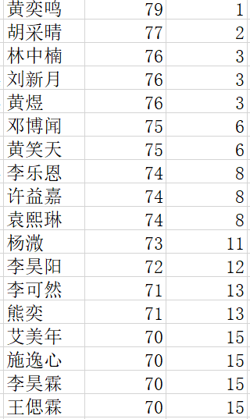
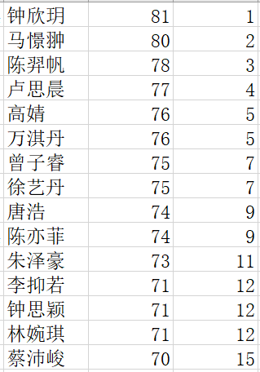
1班 3班

Slide 3
1.【C】 A.刹那chà炽热chì B. 俯瞰kàn 载歌载舞zài D. 舷窗xián 罄竹难书qìng
2.【D】 A忧心忡忡 B遨游 C语无伦次
3.C
4.B A语义重复，去掉“日渐”或“逐步”；C ，在“考试”后加上“的措施”；D搭配不当，将“现象”改为“问题。”
5.B
6.(1) 答案：尼·奥斯特洛夫斯基（1分）
(2)保尔在砖瓦厂藏枪（埋枪）；
中尉（勤务兵）找枪（寻枪、搜枪）；（保尔家被搜查）

Slide 4
7.（1）BE
A：混-浑 C：萧-啸 D：涧-溅 F遇-逢
（2）①双袖龙钟泪不干；②杨花榆荚无才思；③予独爱莲之出淤泥而不染；④拄杖无时夜叩门；⑤自缘身在最高层；⑥浩荡离愁白日斜
（3）①飞来山上千寻塔，闻说鸡鸣见日升。
②黄梅时节家家雨，青草池塘处处蛙。
8.（1）颠倒，错乱。（2）买。（3）点头。（4）同“勺”，勺子。（5）事物的道理，规律。
9.B ①：最终；②：竟然。

Slide 5
10．（1）是非木杮，岂能为暴涨携之去？
是非木杮，岂能为暴涨携之去？
这不是木片，怎么能被突然上涨的洪水带着它离开原地呢？
（2）如是日千百遍，惟此六字。
如是日千百遍，惟此六字。
像这样每天念叨（说）千百遍，却只有（只）这么六个字。
翻译准则：
1.划出关键字；
2.语序正确；
3.补充省略成分；
4.句式；
5.语气词；
6. 标点符号；……

Slide 6
11 C
12．（1）怆然：悲伤的样子。涕：眼泪。
（2）①诗人独立于悠悠天地间，不禁悲伤落泪（翻译1分）
②抒发天地无穷，人生有限的感慨（必答1分），怀才不遇，孤独落寞之情。（1分）
③直抒胸臆（楚辞句法）（手法1分。）

Slide 7
13.B
A项，“参赛作品的选材范围，几乎全部限定在中小学语文课学过的篇目之内”。
C项，有校本教材不足以胜出，关键在于多读成诵。“但我可以说，这届学生学完这本书（指《中华古诗文阅读》），能背出来的可能就她一个。”
D项，“古代诗词知识包括格律和音韵知识，但在当今社会竟然成了很少人知道的文化知识。不能在我们这个年代，让无比丰富的中华传统文化发生断层现象。”不能让它断层，不是已经断层。
（B项，“本场”。）

Slide 8
14.A\D
A项错误，来自材料：题库的取材范围有些保守，片面追求节目的“全民参与”性而忽视了必要的提高。题目的设计流于单调，“考题”大多是直来直去，缺乏变化与美感，缺乏必要的中介性转换，甚至不少题目比语文课的考试题更加乏味。题库范围只是忽视必要的提高，题目较为乏味，与检验选手的水平没有必然的联系。
B项正确，来自材料：在中小学校里，语文教育应该注意安排必要的古代诗词格律知识的讲授，让学生从小就知道一些基本的诗词格律知识。作者面对古代诗词格律知识的缺失，希望能在中小学语文课本上有相关知识的讲授。
C项正确，从材料“这套校本教材一共六册，在复旦附中和语文课本同为必修，融入日常教学，其教学内容大大超出考纲要求。”及杜甫“沉郁顿挫”的诗风举例可以归纳出。
D项错误，从材料“由学者嘉宾介绍这首诗词的内涵、诗人的创作背景等才是更让人如痴如醉的文化大餐”并不能得出“受众最享受”。

Slide 9
15.D
“诗心”可以理解为人们对古代诗词的喜爱，“激活”指通过参与一些活动去感受诗歌的魅力。
16. 词语本义+语境义+表达效果
区分文体：记叙文——表达了……的情感。
说明文——说明了……的性质。
议论文——证明了……的观点。
①“竟然”表示出乎意料，不在意料之中（1分）；
②说明当今懂得古代诗词格律和音韵知识的人很少，这是一种文化缺失的现象。（1分）
③作者意在呼吁语文教育要重视在课本中增加格律和音韵知识。（2分）

Slide 10
17. 句意理解2分+文本分析2分+结论1分
①对古诗词应当了解诗词的内涵，诗人的创作背景，风格等，因为每一首诗的背后都有一个故事，都是中华传统文化的精髓所在
（句意2分，理解笼统、肤浅、片面只得1分，如简单谈到要重在理解、背诵不重要等等）
②例如俄罗斯留学生大卫因为不了解“劝君更尽一杯酒”的“送别”背景和句意，纠结于“尽”还是“进”，而止步于赛场。
（3分，分析具体到人1分，事1分，符合句意理解1分）
③只有真正理解了诗词的内涵等方面，才能提升个人文化素养及能力。（1分）

Slide 11
18、①不任人摆布②不禁锢自己③不固守现状【一点1分】
19、生长环境、花的气味、花的形态、花的颜色、花的数量、花的大小【一个方面1分】
20、示例一：
①第④段描写秋后山野的灰褐、天空的铅灰、紫燕鸿雁的归去、松柏的褪色、檀竹（1分）的落魄、毫无活力（特点1分）等，
②反衬（2分，答到衬托1分）出野菊花的勇敢和进取（2分）；
③表达了作者对野菊花的赞美与喜爱之情。（1分，本点仅为第①点的补充答案）
示例二：
①第⑤段描写庭院、公园、花盆里被人驯化、供人玩赏的名菊矫饰做作（2分），
②反衬（2分，答到衬托1分）出野菊花桀骜不驯的野性美。
③表达了作者对野菊花的赞美与喜爱之情。（1分，本点仅为第①点的补充答案）

Slide 12
21、找出句子+修辞+结合原文分析修辞+表达效果
①句子：西风里，严霜下，万花纷谢的境遇中，孤军奋战，举一面嫩金、黄金、赤金锻造的大旗，鲜明如火，嘹亮如歌，浓烈如酒，狂放如战胜者的开怀肆笑；（1分）
②本句运用排比、比喻、拟人等修辞手法，（1分）
③生动形象地写出了野菊花色彩明丽、遍地开放、迎风傲霜的特点，刻画出野菊花鲜明的战胜者形象；（1分）
④用一组排比句增强了语言的气势，极富感染力。（1分）
注意：1.有人没有写句子；2.分析修辞错误

Slide 13
22、文中启示2分+联系实际2分
①人生要像野菊花一样有开放的态势和拓展的行动；要在生命的运行里发现自我，表现自我，实现自我（2分）；
②在课堂上老师提出问题时，我们要积极思考，勇于举手发言，让自己的观点为人所知。（2分）
注意：1.启示必须符合文意；
2.联系生活分析必须是具体的，而不能简单地说“我们要积极实现自我、发现自己的价值；我们要勇于挣脱束缚”，启示需要有一个具体的情境；
3.联系生活举例子必须是符合启示大意的。

Slide 14
P学评第142页
18.请分析下面句子中加点词语的含义。（3分）
我是都市中一个乡情脉脉的边缘人。
答题技巧：本义+语境义+表达效果（明确文体：情感表达）
①“边缘”指周边部分，临界的意思（本义1分）；
②文中指作者处于城市与乡村两个群体的临界（语境义1分）；
③表达了作者虽然在城市生活，但对乡村有依恋之情。（表达效果1分）

Slide 15
沙场点兵：
1.我竟然粘在地上不肯向上长。
①竟然是“居然，意料之外”的意思（本义1分）；
②在文中表达了按遗传我应身高伟岸但却因童年的物质条件匮乏而出乎意料地营养不良，（语境义1分）
③表达了童年贫穷饥饿的罕见。（表达效果1分）
2. 我竟然粘在地上不肯向上长。
①粘是“贴”的意思（本义1分）；
②文中指我似乎是贴紧地面不长高（语境义1分）；
③生动形象地写出了“我”因贫穷饥饿而很难长高的情形。（表达效果1分）

Slide 16
19.“一个作家最大的财富莫过于他拥有一个苦难的童年。”请结合材料谈谈对这句话的理解。（5分）
答题技巧：句意理解+结合材料文本分析+结论
①这句话的意思是说苦难给了作家唤醒的翅膀，他们用幻想去安慰自己、壮大周记，发达自己；（1分）苦难给了作者透彻的人生经验，奠定了作者一生积极的生活态度。（1分）（句意共2分）
②曹文轩的童年贫穷饥饿，物质生活匮乏，他书写了关于悲伤和苦痛的童年生活，树立了孩子们面对艰难生活挑战的榜样，能够广泛赢得儿童读者的喜爱，（材料分析，2分）
③因此，曹文轩在文坛折桂，成为著名的儿童作家，与他苦难的童年不无关联。（结论1分）

Slide 17
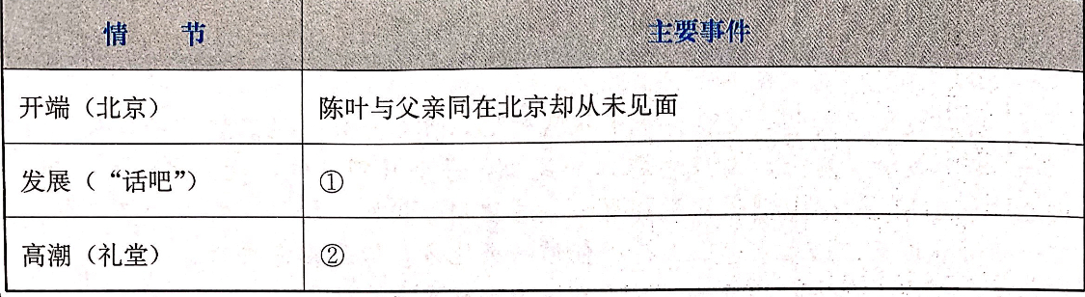
P学评148页《怯懦》
16.根据小说的情节，以陈叶为陈述对象，完成下面的表格。（3分）
陈叶第一次接到父亲打来的电话
陈叶看到父亲但不敢相认
人+事（角度正确）

Slide 18
18.联系上下文，品味下列句子中加点的词语，指出其表达效果。（4分）
（1）那视线里鲜明的不屑，如一把尖锐的刀子，瞬间插入她的身体。
①鲜明是“分明、明显”的意思（本义1分）；
②在文中表达了“话吧”老板对陈叶明显的歧视（或老板的势利），（1分）
③表达了陈叶的敏感、卑微。（表达效果1分）
（2）那一刻，她似乎被一根针给定住了，想要挪动脚步，却发觉所有的努力，都是徒劳。
①定住是“固定不动”的意思（本义1分）；
②在文中写出了陈叶对父亲出现的震惊、尴尬、不知所措（1分）
③表现了陈叶对是否与父亲相认的矛盾、犹豫（表达效果1分）

Slide 19
P学评145页《远去如花》

Slide 20
17.第3段多处运用对比手法，请举一例，做简要分析。（4分）

